Slide 1
資料３
2020年度
堺市二次医療圏「地域医療構想」 現状と今後の方向性
大阪アプローチ
圏域ごとのデータに基づく分析をもとに
公民のイコールフッティングで
病床機能分化の議論を進める
Notes:
・北河内二次医療圏における地域医療構想を推進するにあたり、現状と今後の方向性について、ご説明します。

Slide 2
Contents
１ 堺市二次医療圏の概要
（１）今後の医療需要の見込み
（２）医療体制の概要
（３）診療実態の分析の結果
２ 将来のあるべき医療体制に向けて
（１）2025年に各病院が検討している病床機能
（２）2025年に各病院が検討している病床機能のまとめ
Notes:
・本日ご説明する内容です。

Slide 3
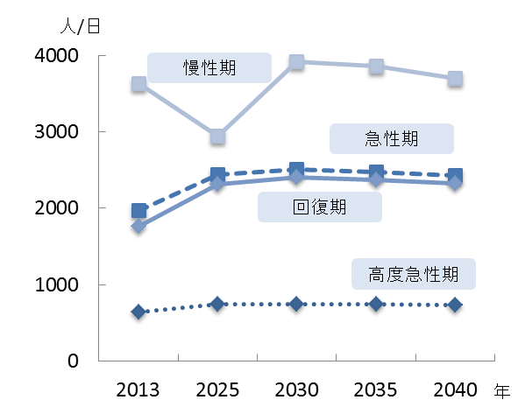
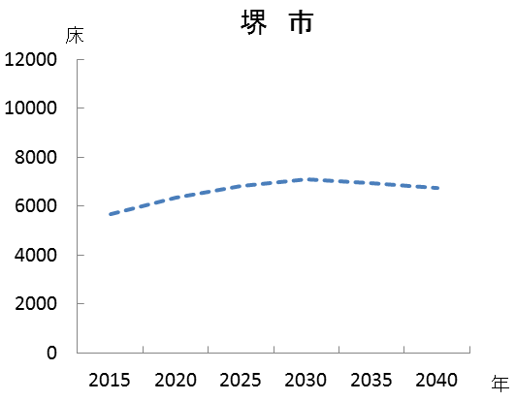
1 堺市二次医療圏の概要 (1)今後の医療需要の見込み
堺市二次医療圏では、今後、2030年をピークに医療需要（特に、急性期と 回復期）が増加する見込みである
●病床機能ごとの医療需要の見込み（総計）
●基準病床数の見込み
既存病床数(2017.6.30)
基準病床数推計値
7次計画期間
（2018～2023年）
基準病床数の将来見込みでは、2030年に
おいても、既存病床数に達しない見込み。
参照：第７次大阪府医療計画
一部改編

Slide 4
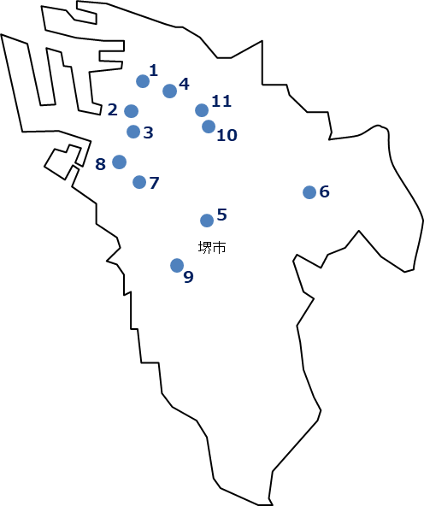
1 堺市二次医療圏の概要(2)医療体制の概要①
堺市二次医療圏では、新公立病院改革プラン補足調査対象病院が１病院、公的医療機関等2025プラン対象病院が５病院である
●主な医療施設の状況
2020年10月末時点
【対象病院数38の内訳】
公立病院：１
公的病院：５
民間等病院：32
参照：第７次大阪府医療計画一部改編
Notes:
・新公立病院改革プラン補足調査対象病院が２か所（大阪府立精神医療センター、市立ひらかた）、公的医療機関等２０２５プラン対象病院が４カ所（松下記念、関西医大附属枚方病院、枚方公済、星ヶ丘医療センター）となっております。
（・プランで言うところの「公的」とは、医療法上の公的医療機関とは異なり、特定機能病院、地域医療支援病院が「プラン対象施設」とされています）
※参考
病院事業を設置する地方公共団体においては、「新公立病院改革ガイドライン」（平成27 年３月31 日付け総財準第59 号総務省自治財政局長通知）を参考に、平成28 年度中に「新公立病院改革プラン」を策定することとされており、策定した「新公立院改革プラン」をもとに、地域医療構想調整会議に参加することで、地域医療構想の達成に向けた具体的な議論が促進されるものと考えております。
民間病院が約９割を占め、全国より約１割高い大阪府では、公立、公的医療プランに加え、民間病院にも医療プラン２０２５の策定をおこない地域の課題を共有する予定です。

Slide 5
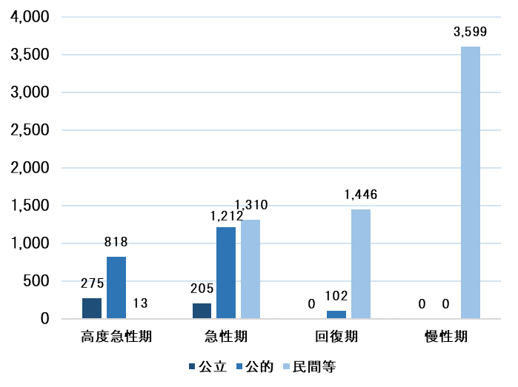
1 堺市二次医療圏の概要(2)医療体制の概要②（病床機能別実態）
急性期・回復期・慢性期において、
民間病院等が有する病床数が多い
●病院プラン調査等提出
●病床機能別病床数
床
公立・公的・民間等 | 対象病院数 | 提出病院数 | 提出率
公立 | 1 | 1 | 100%
公的 | 5 | 5 | 100%
民間等 | 32 | 32 | 100%
合計 | 38 | 38 | 100%
参照：2020年度病院プラン調査等
5
Notes:
第8節
P.456
図表9-8-5

Slide 6
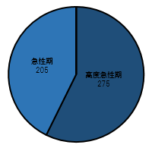
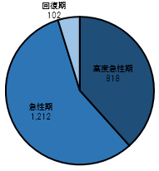
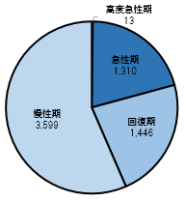
1 堺市二次医療圏の概要(2)医療体制の概要③（公民別病床機能）
公立・公的・民間等、それぞれにおいて有する
病床機能の割合は異なっている
●公民別病床数の病床機能別割合(病院プラン等提出38病院（公立1、公的5、民間等32））
公立（１）
公的（５）
民間等（32）
病床数（合計）
480床
病床数（合計）
2,132床
病床数（合計）
6,368床
参照：2020年度病院プラン調査等
6
Notes:
第8節
P.456
図表9-8-5

Slide 7
1 堺市二次医療圏の概要(2)医療体制の概要④（公民別病床機能）
●【参考】所管内別病床機能別割合
参照 2020年度病院プラン調査等
Notes:
第8節
P.456
図表9-8-5

Slide 8
1 堺市二次医療圏の概要(2)医療体制の概要④（医療介護提供体制）
医療・介護提供体制は、多くの機能・施設から構成されている
医療保険
介護保険
その他
一般病床
DPC
11施設 3,529床
一般病棟入院基本料
28施設
3,790床
療養病床
介護保険施設
60施設
4,698人定員
有料老人ホーム
105施設
4,220人定員
療養病棟
入院基本料
20施設
3,156床
特別養護老人ホーム
40施設
2,903人定員
小児
入院医療管理料
4施設 111床
特定機能病院
0施設 0床
（一般病床に限る）
専門病院
0施設 0床
養護老人ホーム
2施設
190人定員
回復期
リハビリテーション
10施設
611床
介護老人保健施設
20施設
1,795人定員
救命救急
1施設 30床
特定集中治療室
4施設 30床
緩和ケア病棟
4施設 79床
介護療養型医療施設
（介護療養病床）
0施設
0人定員
軽費老人ホーム
11施設
515人定員
障害者施設等
10施設 737床
ハイケアユニット
6施設 43床
脳卒中ケアユニット
2施設 17床
特殊疾患
（入院料）
0施設 0床
地域包括ケア病棟
（入院料）
8施設
370床
介護医療院
0施設
0人定員
総合周産期特定集中治療室
母体・胎児 1施設 6床
新生児 1施設 12床
特殊疾患
（入院医療管理料）
0施設 0床
主な地域密着型サービス
80施設
1,548人定員
サービス
付き
高齢者向け
住宅
79施設
2,891人定員
新生児
特定集中治療室
0施設 0床
新生児
治療回復室
1施設 6床
地域包括ケア病棟
（入院医療管理料）
6施設
78床
小児
特定集中治療室
0施設 0床
有床診療所
一般
19施設 150床
地域密着型
養護老人ホーム
11施設
298人定員
有床診療所
療養
1施設
8床
精神病床
結核病床
感染症病床
認知症高齢者
グループホーム
69施設
1,250人定員
6施設
2,641床
2施設
72床
1施設
7床
出典 「医療保険」病床機能報告（2017年7月1日時点の医療機能：2018年10月集計）ただし、次項目は右記のとおり、精神病床・結核病床・感染症病床（大阪府健康医療部資料（2019年3月31日現在））「介護保険・その他」大阪府福祉部資料（認知症高齢者グループホームは2018年1月1日現在、その他施設は2019年4月1日現在）
8
Notes:
第8節
P.456
図表9-8-5

Slide 9
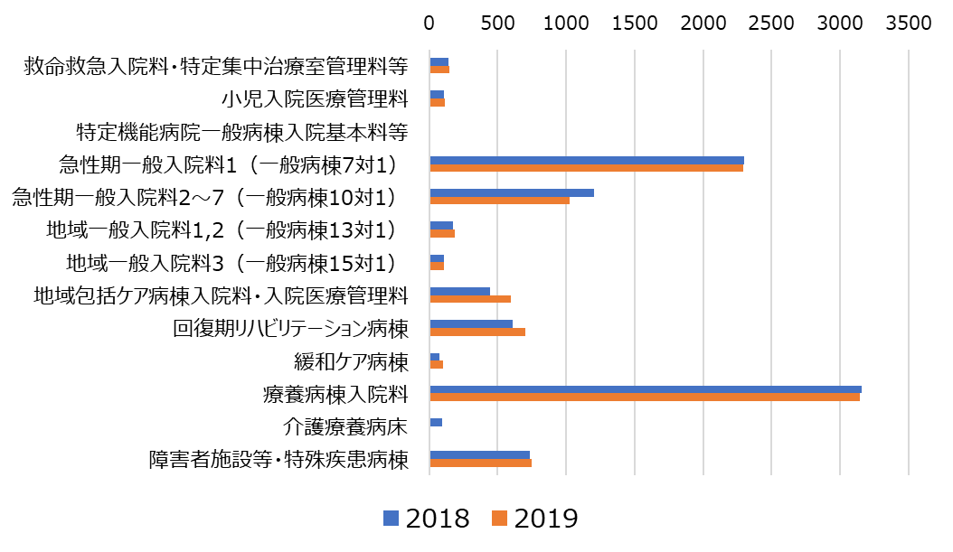
１ 堺市二次医療圏の概要(2)医療体制の概要⑤ （入院料別の経年変化）
地域包括ケア病棟・回復期リハビリテーション病棟の
報告病床数は、増加傾向
●入院料別報告病床数の推移
144床⇒148床（＋4床）
【数値標記凡例】
2018年度数値⇒2019年度数値（前年度からの増減）
111床⇒114床（+3床）
0床⇒0床（±0床）
2,301床⇒2,293床（▲8床）
1,203床⇒1,024床（▲179床）
176床⇒191床（+15床）
110床⇒107床（▲3床）
448床⇒597床（+149床）
611床⇒703床（+92床）
79床⇒101床（+22床）
3,156床⇒3,145床（▲11床）
96床⇒0床（▲96床）
737床⇒750床（+13床）
出典 病床機能報告
（2018暫定集計、2019最終集計）
9

Slide 10
１ 堺市二次医療圏の概要(2)医療体制の概要⑥（転換補助金）
「病床転換促進事業補助金」の交付病院数は府全体で増加傾向であり、堺市二次医療圏においては２病院に対し、交付実績がある
病床転換促進事業補助金（実績）
大阪府全体
 | 補助金交付病院数 |  |  | 補助金交付病床数
 |  | （内）病床転換完了 | （内）公立・公的病院 |  | （内）病床転換完了 | （内）公立・公的病院
2015年 | 3 | 3 | 3 | 119 | 119 | 119
2016年 | 5 | 3 | 0 | 103 | 63 | 0
2017年 | 7 | 5 | 2 | 303 | 125 | 41
2018年 | 7 | 6 | 0 | 315 | 285 | 0
2019年 | 8 | 4 | 1 | 256 | 44 | 6
合計 | 23 | 17 | 5 | 840 | 592 | 160
堺市
 | 補助金交付病院数 |  |  | 補助金交付病床数
 |  | （内）病床転換完了 | （内）公立・公的病院 |  | （内）病床転換完了 | （内）公立・公的病院
2015年
2016年
2017年 | 1 | 0 | 0 | 158 | 0 | 0
2018年 | 1 | 1 | 0 | 158 | 158 | 0
2019年 | 1 | 0 | 0 | 0 | 0 | 0
合計 | 3 | 1 | 0 | 316 | 158 | 0
10

Slide 11
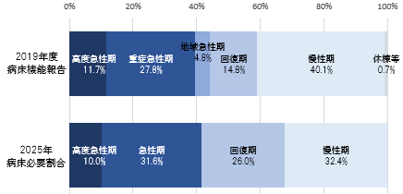
1 堺市二次医療圏の概要 (３)診療実態の分析の結果
地域急性期の病床数が減少傾向にあり、
回復期病床への転換が必要な割合は、約６％となった
●病床機能報告と病床数の必要量の比較
●病床機能報告（2019年度）と病床数の必要量（2025年）の割合の比較
サブアキュート・ポスト アキュート・リハビリ機能の現状と将来の予測
①病床機能報告（地域急性期＋回復期）
2018年度（暫定） | 26.6%
2019年度（最終） | 19.6%
割合の差
6.4%
(約600床)
②病床数の必要量（回復期）
26.0%
出典 病床機能報告
Notes:
・２０１７年病床機能報告では、地域急性期と回復期を合わせて２３．８％、
・２０２５年の必要量は、回復期が３４．４％
・この割合の差 約１１%が、回復期への転換が必要と推計されます。
※ このスライドの２０１７年病床機能報告は、有床診療所を含んでおり、地域急性期に入っている。（注釈参照） スライド６上方の「地域急性期１２４９」は病院のみの数値で、この差分（１４８９－１２４９＝２４０）が有床診療所。
※ 下の表、２０１７年病床機能報告の割合の母数は、上の表の２０１７年の行の、「高度急性期」「急性期」「（重症）急性期」「急性期（不明）「地域急性期」「回復期」「慢性期」「休棟等」を合計したもので「１０，１６８」

Slide 12
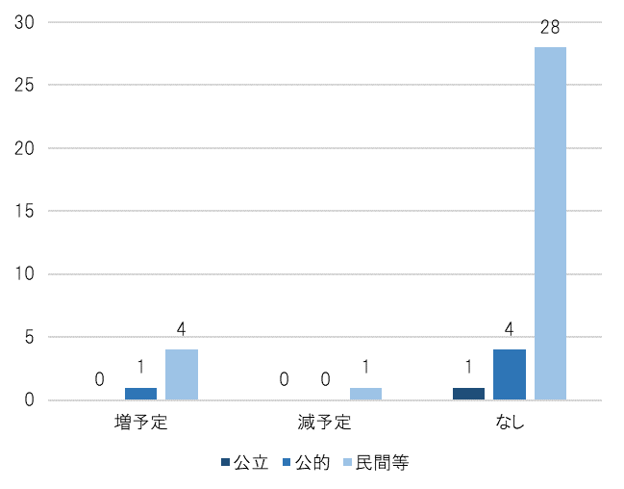
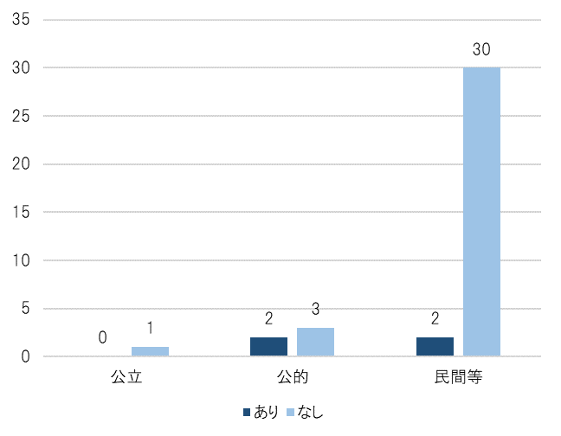
2 将来のあるべき医療体制に向けて
(1)2025年に向け各病院が検討している医療機能・病床機能等①
約１割の医療機関が、2025年までの建て替えを検討している
●2025年に向けた診療科の見直しの予定の有無
●2025年までの建て替えの検討の有無
参照 2020年度病院プラン調査等

Slide 13
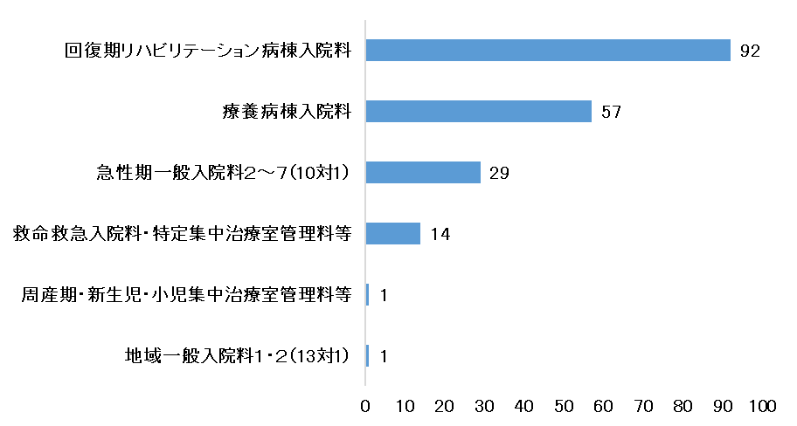
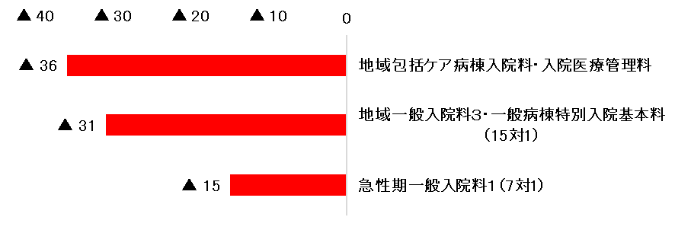
２ 将来のあるべき医療体制に向けて (1)2025年に向け各病院が
検討している病床機能①
各病院が検討している病床機能等の変更は、
構想がめざす病床機能分化の方向性と概ね一致
●入院料別の検討状況※
※2025年に向けた検討状況
各病院の2025年に検討している 入院料別（病床機能別）病床数総計から各病院の現在の入院料別（病床機能別）病床数の総計を差し引いて算出）
●公立・公的・民間別の検討状況※
出典 2020年度病院プラン調査等

Slide 14
5 将来のあるべき医療体制に向けて (2)2025年に向け各病院が
検討している病床機能のまとめ
〇各病院が検討している病床機能等の変更は、構想がめざす病床機能分化の
方向性と概ね一致しており、回復期機能を担う病床数が増加傾向であるが、
高度急性期及び慢性期機能を担う病床数も増加傾向である。
〇将来あるべき姿の到達度を測定する指標において、回復期病床への転換が
必要な割合は、昨年度より約６％拡大したものの、各病院が大阪アプローチ等
を踏まえ、実態に応じた病床機能報告を実施している傾向にある。
Notes:
・以上をまとめますと
・ （○読み上げ）

